Slide 1

빅데이터응용보안 팀프로젝트 - 발표제안
차량 주행 데이터기반 도난탐지
박용채 유진형 이정관 조윤상
Notes:
저희 조의 팀프로젝트 프로포절 발표를 맡은 이정관이라고 합니다.

Slide 2
목차
01
프로젝트 주제
02
데이터셋
03
개발 방법
04
팀원 역할
05
향후 추진계획
Notes:
먼저 프로젝트 주제에 대해서 말씀드리고 다음으로 프로젝트에 사용할 데이터셋, 그리고 그것을 이용하여 어떻게 주제 목표를 달성할지 개발방법과 그것을 위한 각자의 역할을 말씀드리겠습니다.

Slide 3
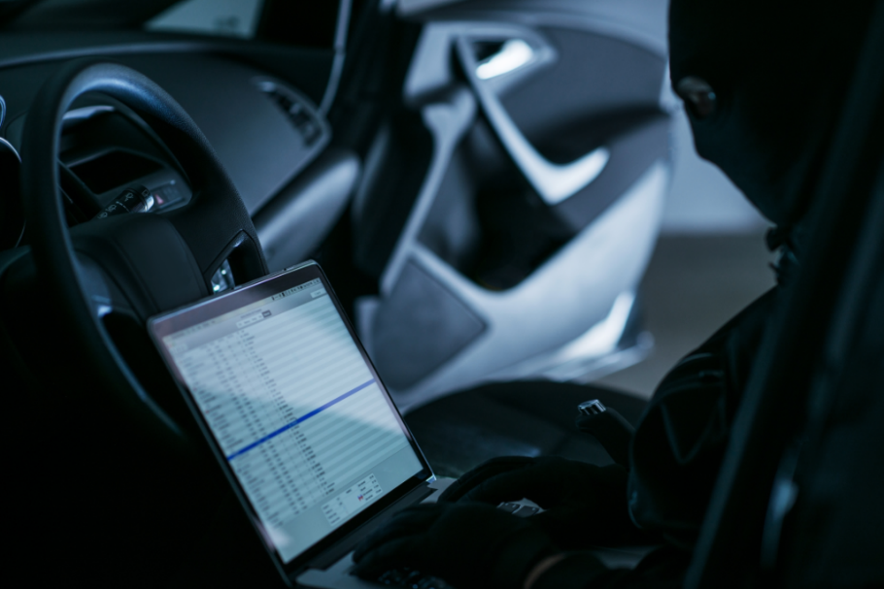
1. 프로젝트 주제
프로젝트 주제
- 최근 차량의 원거리 및 직접 접근을
통한 차량 도난 발생.
- 차량 도난을 효울적으로 탐지하는
방안 필요.
- 차량 주행데이터를 통한 기계학습으로
운전자 식별로 도난방지.
Notes:
차량이 점점 커넥티드 카, 스마트 카로 변해가는 현재 상황에서 차량의 원거리 및 직접 접근을 통해 차량 도난이 발생하고 있어, 차량 도난을 효율적으로 탐지하는 방안이 필요합니다.
저희는 그러한 차량도난을 탐지하기위한 방안으로,
각 개인별 운전 습관이 조금씩 차이가 있다는 것에서 착안하여 주행데이터를 통한 운전자 식별을 사용하려고 합니다.

Slide 4
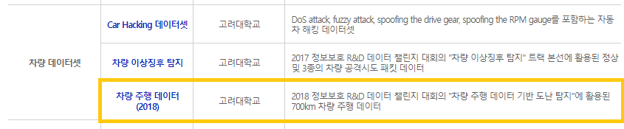
2. 데이터셋
데이터셋
KISA 정보보호 R&D 데이터셋
Notes:
앞에서 말씀드린 목표 주제를 위해 저희는 사용할 데이터 셋으로 KISA 정보보호 R&D 데이터셋 중 고려대학교에서 제공된 차량 주행 데이터 셋을 선택하였습니다.

Slide 5
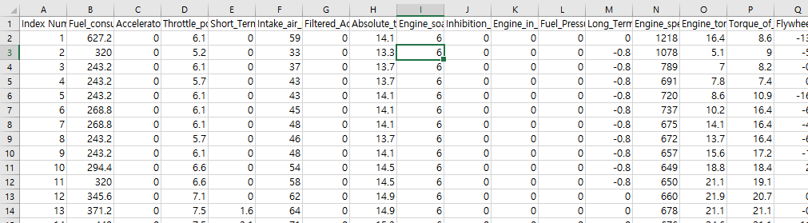
2. 데이터셋
데이터셋
9명의 운전자, 51개의 센서 데이터, 2만개의 주행 데이터
Notes:
앞에서 말씀드린 개인별 운전습관을 기계학습 시키기 위해 선정한 저희의 데이터셋은 9명의 운전자의 운전을 51개의 센서로 측정한 것입니다.
데이터 셋은 총합으로 2만개의 데이터이며 각각 운전자별로 약 2천여개의 데이터로 이루어져 있습니다.

Slide 6
3. 개발 방법
개발 프로세스
전처리
기계학습
시뮬레이션
검증 및 평가
- 데이터 수집 - 데이터 분석 - 데이터 전처리
- 분류 알고리즘 - 정확도 측정
정확도 소요시간 시뮬레이션 구현
최선의 알고리즘 선정
Notes:
저희들이 세워본 개발 프로세스는 그림과 같이 이루어져 있습니다.
우선 전처리에서는 수집된 데이터 셋 안에 있는 필요하지 않은 데이터를 줄여나가는 식으로 진행할 계획입니다. 예를 들어 51개의 센서 데이터 중에는 엔진의 냉각수 온도나 변속기 오일 온도 등의 데이터가 있는데 저희들이 좀더 조사해봐야겠지만 이러한 데이터는 아마 운전습관을 측정하는데 크게 의미 부여를 할 수 없다고 생각되므로 이런 것들을 줄여나가게 될 것 같습니다.
다음으로 기계학습에는 분류 알고리즘을 사용하게 될 것 같은데 지금까지 찾은 것으로는 random forest, decision tree, knn 등의 알고리즘이 있습니다.
그리고 알고리즘을 선정하여 기계학습을 완료한 후에는 시뮬레이션을 진행할 예정입니다.
시뮬레이션을 통해 각 알고리즘들의 정확도와 소요시간을 측정할 것이며 결과에 따라 전처리 과정부터 다시 진행하여 정확도와 소요시간을 개선해 갈 예정입니다.
이러한 과정을 반복 진행하며 마지막 검증 및 평가에서 최선의 알고리즘을 선정할 것 입니다.

Slide 7

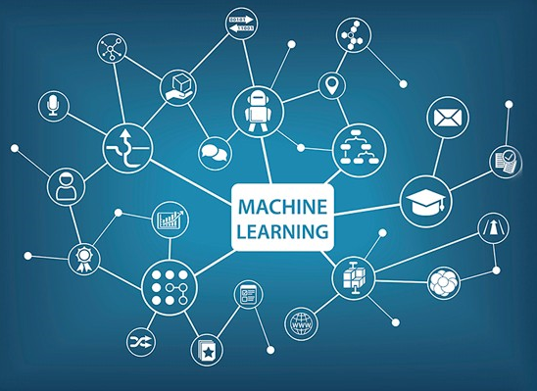


3. 개발 방법
개발 환경
Notes:
저희들이 사용하게 될 개발 환경으로는 우선 자료 처리를 위해 클라우데라를 사용하게 될 것이고,
파이썬에 있는 기계학습 라이브러리를 사용할 예정이며 아레나를 통해 시뮬레이션을 진행할 것입니다.

Slide 8

4. 팀원 역할
팀원 역할
박용채
유진형
데이터 전처리
기계학습 개발
발표
데이터 전처리
기계학습 개발
PPT 작성
이정관
조윤상
데이터 전처리
시뮬레이션 개발
발표
데이터 전처리
시뮬레이션 개발
발표
Notes:
기계학습 개발과 시뮬레이션 개발을 메인으로 나눠서 역할 분배 했습니다.

Slide 9
5. 향후 추진계획
향후 추진계획
프로젝트 발표제안
2019.04.18
툴 개발 및 테스트
2019.05.
프로젝트 최종 발표
2019. 06.
2019.05.
데이터 전처리 및 기계학습 알고리즘 선정
시뮬레이션 검증 및 평가
2019.06.
Notes:
향후 일정으로는 오늘 프로젝트 발표 제안을 시작으로 중간고사 이후 데이터 전처리를 하며 사용할 기계학습 알고리즘을 조사 및 선정할 예정이고
전처리를 완료한 후, 파이썬을 이용하여 기계학습 툴을 개발하여 테스트 할 예정입니다.
그리고 5월에 테스트까지 마무리한 이후에 6월에 시뮬레이션을 통해 기계학습 결과를 검증하고 알고리즘 평가를 할 것이며 .
그 평가와 결과를 기반으로 최종 발표를 진행할 것 입니다.

Slide 10
Q & A

